Slide 1
La Préciosité
Par Anaïs Antona 1°A

Slide 2
Plan:
Définition
Histoire
Les salons et les jeux littéraires
Madeleine de Scudéry
Conclusion
Liens

Slide 3
Définition
La préciosité est un courant littéraire du XVIIème siècle en France. Ce mouvement concerne en générale les femmes de la haute société mais il peut y avoir des hommes. Elles utilisent un langage très soutenu, jouent à des jeux littéraires et artistiques et se retrouvent dans des salons.

Slide 4
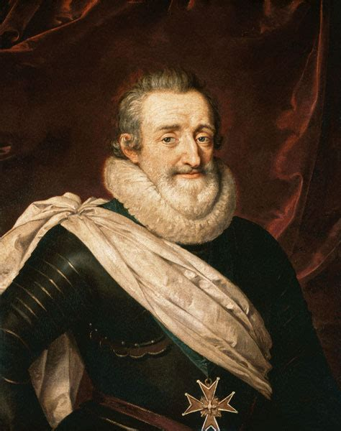
Histoire
Henri IV

Slide 5
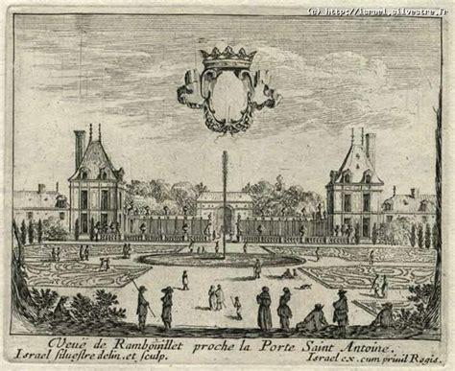
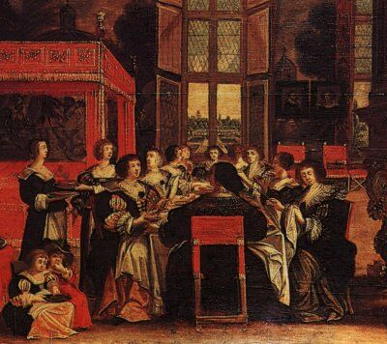
Les salons et les jeux littéraires
Hôtel de Rambouillet Salon des précieuses

Slide 6
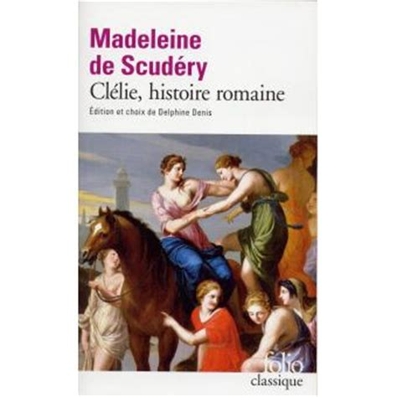
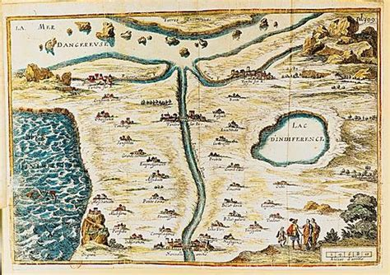
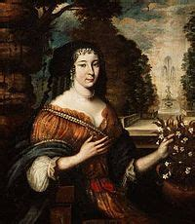
Madeleine de Scudéry
( 1607 – 1701) Clélie, Histoire Romaine La carte de tendre

Slide 7
Conclusion
Pour conclure, ce mouvement permet l’émancipation des femmes dans la société. Il montre que les femmes sont indépendantes, cultivées et raffinées. La préciosité est précurseur du mouvement féministe.

Slide 8
Liens
https://www.lettres-et-arts.net/histoire-litteraire-17-18eme/preciosite+135
http://www.maremurex.net/preciosite.html
https://www.espacefrancais.com/madeleine-de-scudery/

